Slide 1
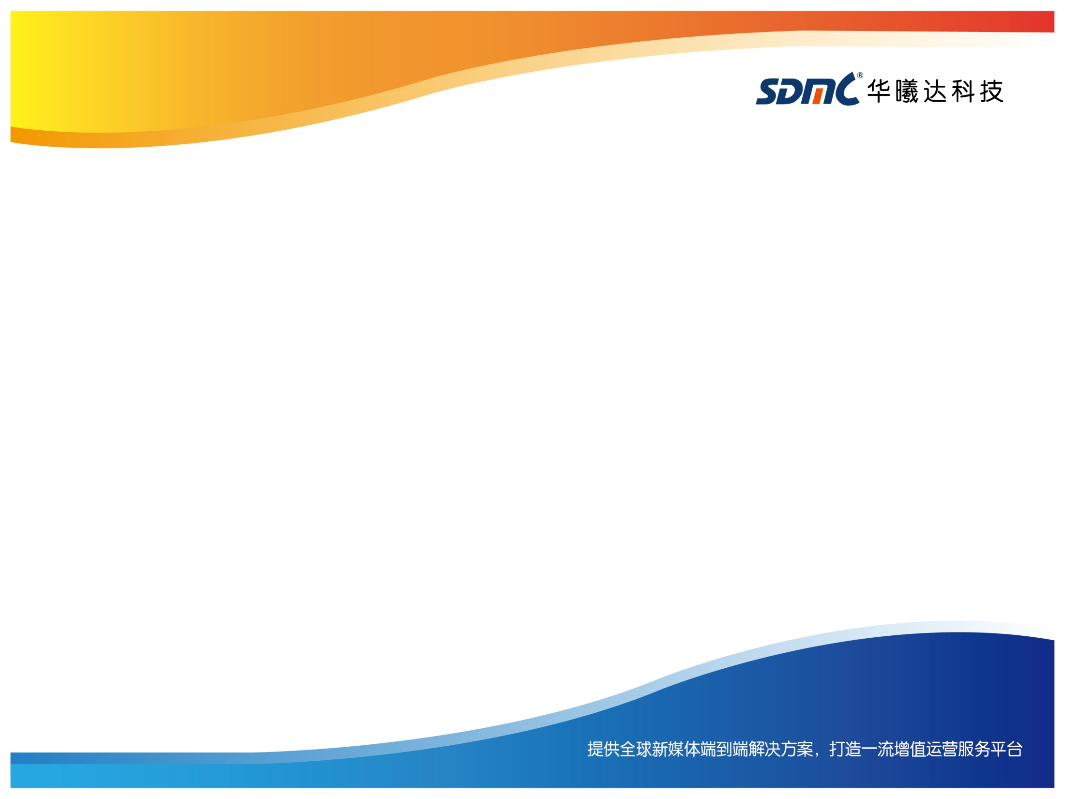
自定义协议的通讯及解析

Slide 2
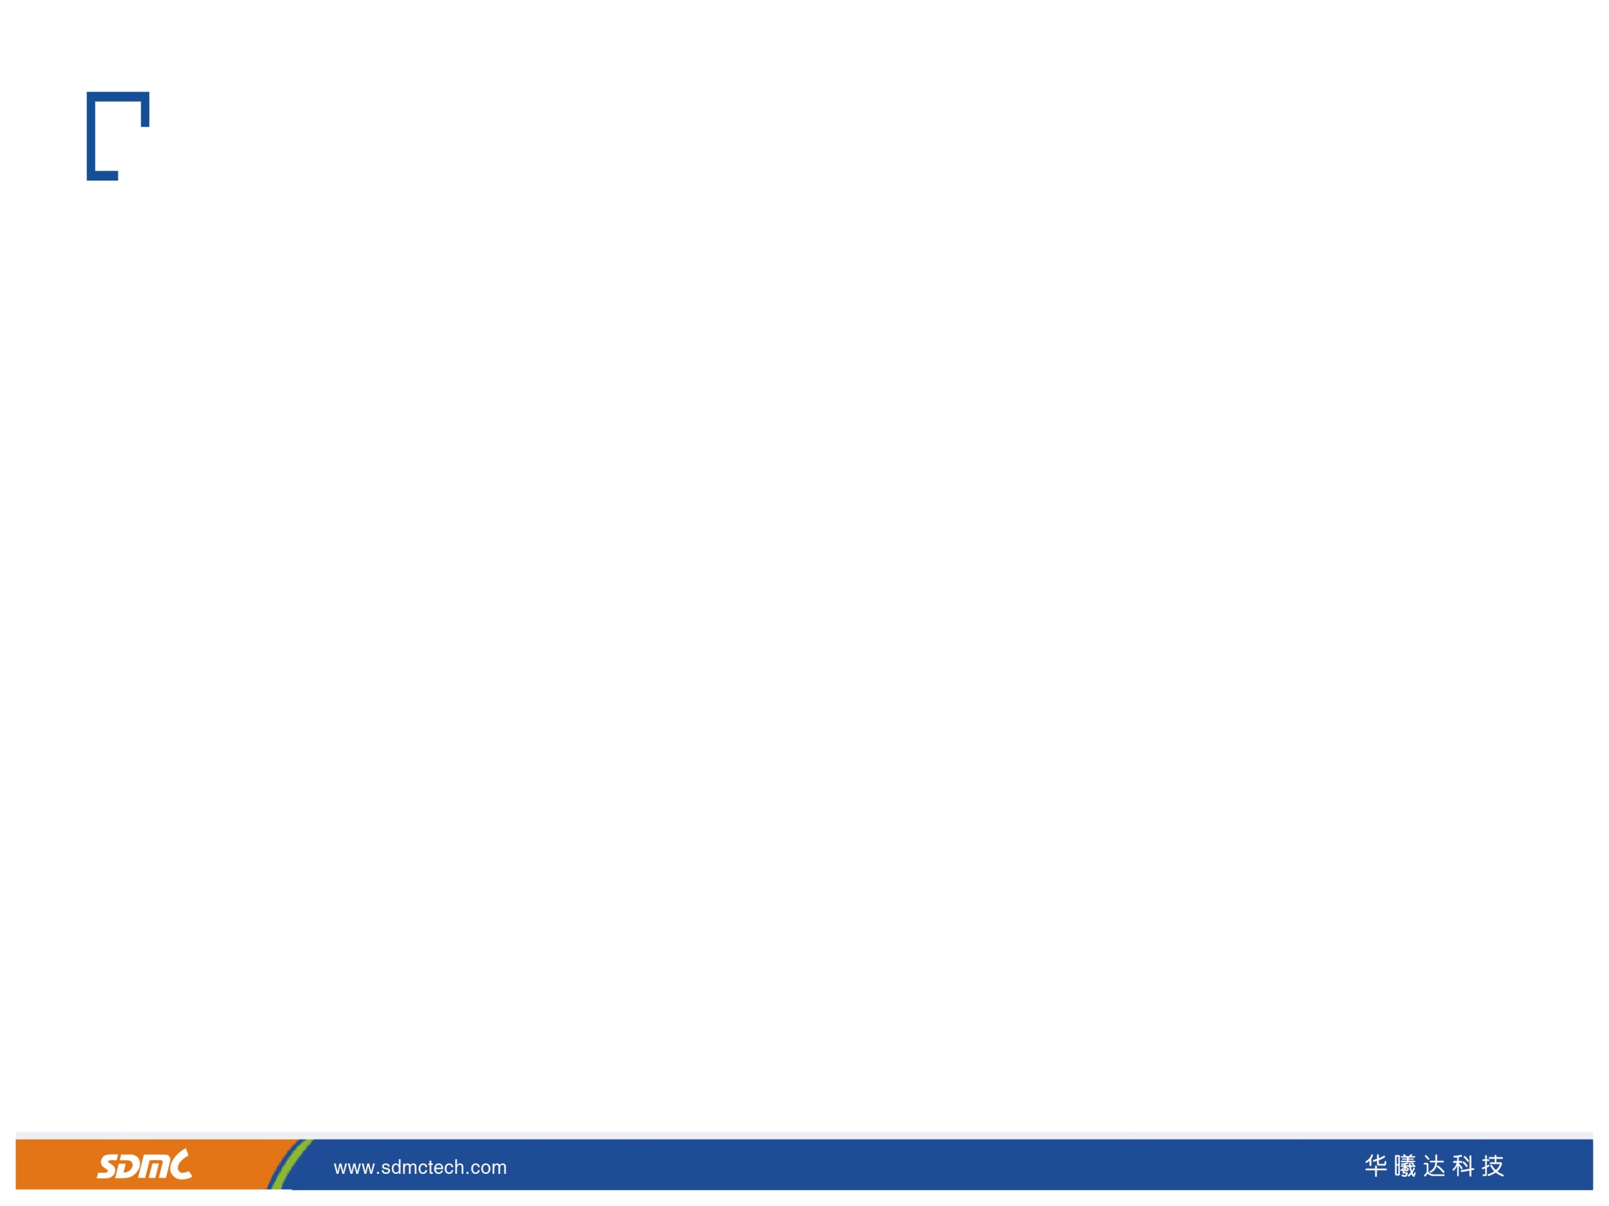
Sockect:网络上的两个程序通过一个双向的通信连接实现数据的交换，这个连接的一端称为一个socket。建立网络通信连接至少要一对端口号(socket)。socket本质是编程接口(API)，对TCP/IP的封装，TCP/IP也要提供可供程序员做网络开发所用的接口，这就是Socket编程接口。
TCP（Transmission Control Protocol，传输控制协议）:是基于连接的协议，也就是说，在正式收发数据前，必须和对方建立可靠的连接。
UDP（User Data Protocol，用户数据报协议）:是与TCP相对应的协议。它是面向非连接的协议，它不与对方建立连接，而是直接就把数据包发送过去！
关系：TCP、UDP是通讯协议，sockect是实现TCP或UDP通讯的API。

Slide 3
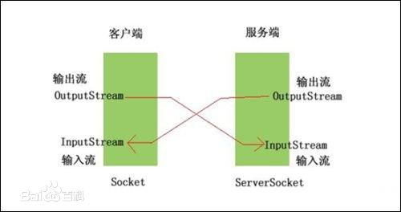

Slide 4
协议定义的基本格式（根据情况而定）：
一般：命令类型 + 数据长度 + 数据

Slide 5
AES: 高级加密标准（英语：Advanced Encryption Standard，缩写：AES），在密码学中又称Rijndael加密法，是美国联邦政府采用的一种区块加密标准。
AES的基本要求是: 采用对称分组密码体制，密钥长度的最少支持为128、192、256，分组长度128位，算法应易于各种硬件和软件实现。

Slide 6
Json 格式:
{“username”:“zms”,age:23,“addr”,“from china”}；
{“username”:“zms”,age:11,“jicheng”:[{“zhengshu”:“PMP”,“date”:“2011年”},{“zhengshu”:“信息系统项目管理师”,“date”,“2012年”}],“addr”:“江西”}；
[{"devid":"1234567800","latitude":"29.4963","longitude":"116.189"},{"devid":"1234567832","latitude":"29.4943","longitude":"1161.129"}]
[ {"devid":"1234567800","gps":[{"time":"2014-11-12","latitude":"29.4963","longitude":"116.189"},{"time":"2014-11-12","latitude":"29.4963","longitude":"116.189" }],"devname":"赣01"}, {"devid":"1234567800","gps":[{"time":"2014-11-12","latitude":"29.4963","longitude":"116.189"},{"time":"2014-11-12","latitude":"29.4963","longitude":"116.189" }],"devname":"赣92"} ];

Slide 7
JsonObject 方法: opt* 与 get* 建议使用opt方法，因为get方法如果其内容为空会直接抛出异常。不过JsonArray.opt*(index)会有越界问题需要特别注意。
opt、optBoolean、optDouble、optInt、optLong、optString、optJSONArray、optJSONObject
get、getBoolean、getDouble、getInt、getLong、getString、getJSONArray、getJSONObject

Slide 8
XML解析技术：
DOM解析：将XML文件解析成树状结构并放入内存中进行处理。当XML文件较小时，我们可以选DOM，因为它简单、直观。
SAX解析：以事件作为解析XML文件的模式，它将XML文件转化成一系列的事件，由不同的事件处理器来决定如何处理。XML文件较大时，选择SAX技术是比较合理的。虽然代码量有些大，但是它不需要将所有的XML文件加载到内存中。这样对于有限的Android内存更有效，而且Android提供了一种传统的SAX使用方法以及一个便捷的SAX包装器。
PULL解析：不像SAX解析那样监听元素的结束，而是在开始处完成了大部分处理。这有利于提早读取XML文件，可以极大的减少解析时间，这种优化对于连接速度较漫的移动设备而言尤为重要。对于XML文档较大但只需要文档的一部分时，XML Pull解析器则是更为有效的方法。

Slide 9
结束

